Slide 1


Húsnæðismál:
Staða og þróun á Norðurlandi eystra
Húsnæðis-, mannvirkja- og skipulagsstofnun Febrúar 2026

Slide 2


Húsnæðismarkaðurinn á landsvísu
Staðan á Norðurlandi eystra
Horft til framtíðar

Slide 3


Íbúðaverð og leiguverð hefur hækkað umfram laun á Íslandi á síðustu áratugum

Slide 4
Mikil fólksfjölgun hefur verið drifin áfram af innflytjendum sem eru flestir á leigumarkaði

Slide 5
Vextir Seðlabankans hafa dregið úr verðþrýstingi á fasteigna- og leigumarkaði

Slide 6
Fasteignamarkaðurinn hefur kólnað, sérstaklega fyrir nýjar íbúðir

Slide 7
Húsnæðismál á landsvísu
Staðan á Norðurlandi eystra
Horft til framtíðar

Slide 8
Fasteignamarkaðurinn hefur verið virkur á Akureyri, en fyrstu kaupendur eru færri

Slide 9
Akureyri fylgir sömu þróun og á höfuðborgarsvæðinu, þó með meiri sveiflum

Slide 10
Leigumarkaðurinn einkennist fyrst og fremst af námsmannaíbúðum

Slide 11
Akureyri byggir fleiri fjölbýlishús, en önnur sveitarfélög leggja áherslu á sérbýli

Slide 12
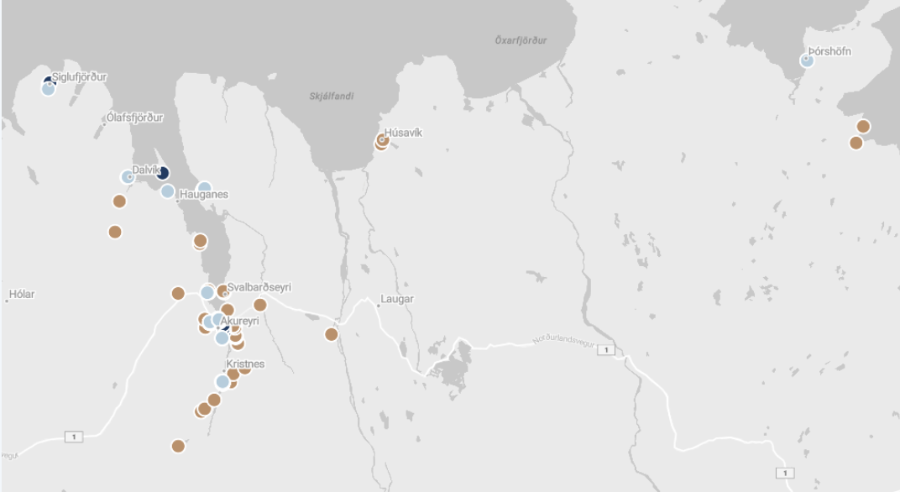
Flestar íbúðir í byggingu eru í kringum Eyjafjörðinn
18
318
29

Slide 13
HMS styður við íbúðauppbyggingu á landsbyggðinni í gegnum Tryggða byggð
Tryggð byggð hefur komið að uppbyggingu 190 íbúða á Norðurlandi eystra
Það samsvarar 16% af heildaruppbyggingu í landshlutanum 2020-2026
Meginmarkmið verkefnisins er að rjúfa stöðnun í íbúðauppbyggingu á landsbyggðinni

Slide 14
Stór hluti íbúða á Norðurlandi eystra eru „aukaíbúðir“ einstaklinga eða fyrirtækja
Séreignaríbúðir eru hlutfallslega færri á Norðurlandi eystra heldur en á höfuðborgarsvæðinu
Hlutdeild lögaðila er örlítið meiri á Akureyri heldur en á höfuðborgarsvæðinu
  Hér eru meðtaldar íbúðir í eigu leigufélaga, en einnig orlofsíbúðir í eigu stéttarfélaga
Nokkuð stór hluti íbúða í öðrum sveitarfélögum á Norðurlandi eystra er í eigu einstaklinga sem eiga tvær íbúðir
  Hér geta verið orlofshús sem einungis er búið í hluta af ári, en einnig geta íbúðaeigendur átt aðra aukaíbúð
Um 10-11% fullbúinna íbúða í þéttbýli á Akureyri eru ekki nýttar til varanlegrar búsetu
  Hlutfallið var á bilinu 11-13% á Norðurlandi eystra, samanborið við um 4-7% á höfuðborgarsvæðinu

Slide 15
Húsnæðismál á landsvísu
Staðan á Norðurlandi eystra
Horft til framtíðar

Slide 16
Fólksfjölgun er í samræmi við spár á Akureyri, en uppbygging er langt undir áætlaðri þörf

Slide 17
Er íbúðaþörf á Akureyri svona stórlega vanrækt?
Áætlanir fyrir íbúðaþörf passa illa við áætlanir um fólksfjölgun
Akureyri gerir ráð fyrir 1,2 nýjum íbúum fyrir hverja nýja íbúð
  Á Íslandi eru að meðaltali 2,4 íbúar á hverri íbúð
  HMS telur að 1,5-1,6 nýir íbúar verði á hverri nýrri íbúð næstu áratugina eftir því sem þjóðin eldist og barnafjölskyldum fækkar
Breytt lýðfræði hefur áhrif á heimilisstærð
  Tæpur helmingur fjölgunarinnar árin 2020-2025 var á meðal fólks yfir sextugu og 65% af fjölguninni var á meðal aðfluttra
Mikilvægt er að áætlanir um íbúðaþörf taki mið af fólksfjölgun og byggi á raunhæfum forsendum

Slide 18
Meiri óvissa er um fólksfjölgun og íbúðaþörf hjá öðrum sveitarfélögum í landshlutanum

Slide 19
Helsta áskorunin er að tryggja nægt framboð byggingarhæfra lóða

Slide 20
Fjögur sveitarfélög eiga enn eftir að skila inn húsnæðisáætlunum fyrir árið 2026
Sveitarfélag | Húsnæðisáætlun 2026
Akureyrarbær | Samþykkt
Dalvíkurbyggð | Samþykkt
Eyjafjarðarsveit | Í vinnslu
Fjallabyggð | Samþykkt
Grýtubakkahreppur | Í vinnslu
Hörgársveit | Í vinnslu
Langanesbyggð | Samþykkt
Norðurþing | Samþykkt
Svalbarðsstrandarhreppur | Samþykkt
Þingeyjarsveit | Í vinnslu
Tjörneshreppur | Yfirfarið af HMS

Slide 21













Hvað getur hið opinbera gert?
Skapað sveigjanleika í skipulagsmálum, stuðlað að traustri upplýsingagjöf og tryggt raunhæfar húsnæðisáætlanir
Tryggt húsnæðisöryggi fyrir alla hópa þjóðfélagsins með því að beina opinberum stuðningi í rétta átt
Tryggt stöðugt fjármálaumhverfi og komið í veg fyrir verðbólur á fasteignamarkaði
Veitt skýrar og áreiðanlegar upplýsingar, sinnt eftirliti og framkvæmt áætlanir stjórnvalda

